Slide 1






PROYECTO
PLATAFORMA DE GESTIÓN DE INGRESO DE VEHÍCULOS A TALLER
Realizado por
Alexander Aguilera
Bairon Labe
Docente
Fabian Alejandro Alvarez Montenegro

Slide 2

ALCANCE
DEL PROYECTO APT
El proyecto moderniza el proceso de ingreso de vehículos a talleres de PepsiCo mediante una plataforma web que centraliza la información y elimina el uso de planillas y mensajes informales.
La solución busca reducir hasta un 40% los tiempos de registro, mejorar la coordinación entre roles y asegurar trazabilidad completa de cada vehículo. Incluye gestión de ingresos, estados y pausas, perfiles de usuario, carga de documentos, notificaciones y reportes en tiempo real.
El entregable será un sistema web funcional con módulos de registro, usuarios, documentos y reportes. El desarrollo seguirá una metodología en cascada durante 12 semanas, desde la planificación hasta la puesta en marcha.

Slide 3


FASE 1 PLANIFICACIÓN INICIAL
Elaboración de EDT y Diccionario
Elaboración Carta Gantt
Acta de Constitución
Documento que formaliza el proyecto, define objetivos, alcance, responsables y lineamientos iniciales.
Desglose estructurado del trabajo del proyecto y definición de cada tarea a realizar.
Planificación del proyecto en una línea de tiempo con fechas, duración y dependencias.
Matriz de Riesgos inicial
Matriz Raci
Plan de Pruebas Inicial
Identificación de riesgos potenciales, su impacto y probabilidad, con acciones preventivas.
Asignación de roles y responsabilidades para cada actividad del proyecto sobre quién hace qué.
Definición de la estrategia y actividades de testing que aseguran la calidad del sistema desde el inicio.

Slide 4






PLANIFICACIÓN GENERAL DEL PROYECTO
Análisis y Diseño
Integración y Pruebas
Requiremientos del Stakeholder, de sistema, especificos del Software
Elaborar diagrama Casos de uso, de clases, UML
Documento de los Casos de uso
Modelado de datos y arquitectura
Modelo Entidad–Relación (MER)
Modelo Lógico
Diccionario de Datos
Elaboración de prototipos de interfaz (Mockups)
Elaboración BPMN to be - as is
Integración de módulos en ambiente de desarrollo
Pruebas Unitarias
Pruebas de Integración
Pruebas Funcionales
Pruebas de Regresión
Pruebas de Performance y Carga
Pruebas de Seguridad
Pruebas de Usabilidad y Compatibilidad
Pruebas de rendimiento y ajustes
Plan de pruebas finales
Fase 1
Fase 3
Fase 5
Fase 2
Desarrollo de la Plataforma
Fase 4
Implementación y Cierre
Planificación Inicial
Definición Proyecto
Acta de Constitución
Elaboración de EDT y Diccionario
Elaboración Carta Gantt
Matriz de Riesgos inicial
Matriz Raci
Plan de Pruebas Inicial
Desarrollo de la Base de datos Scripts
Desarrollo del modulo del Mecánico
Desarrollo del modulo del Supervisor
Desarrollo del modulo del Chofer
Desarrollo módulo registro de ingresos
Desarrollo módulo gestión de estados y pausas
Desarrollo módulo documentos y fotos
Desarrollo módulo notificaciones
Desarrollo módulo reportes
Implementar Actualizacion de BD ETL
Documentación de resultados y correcciones
Validación con usuarios finales
Puesta en marcha y capacitación inicial
Plan de Implantación y Soporte
Documento de cierre

Slide 5
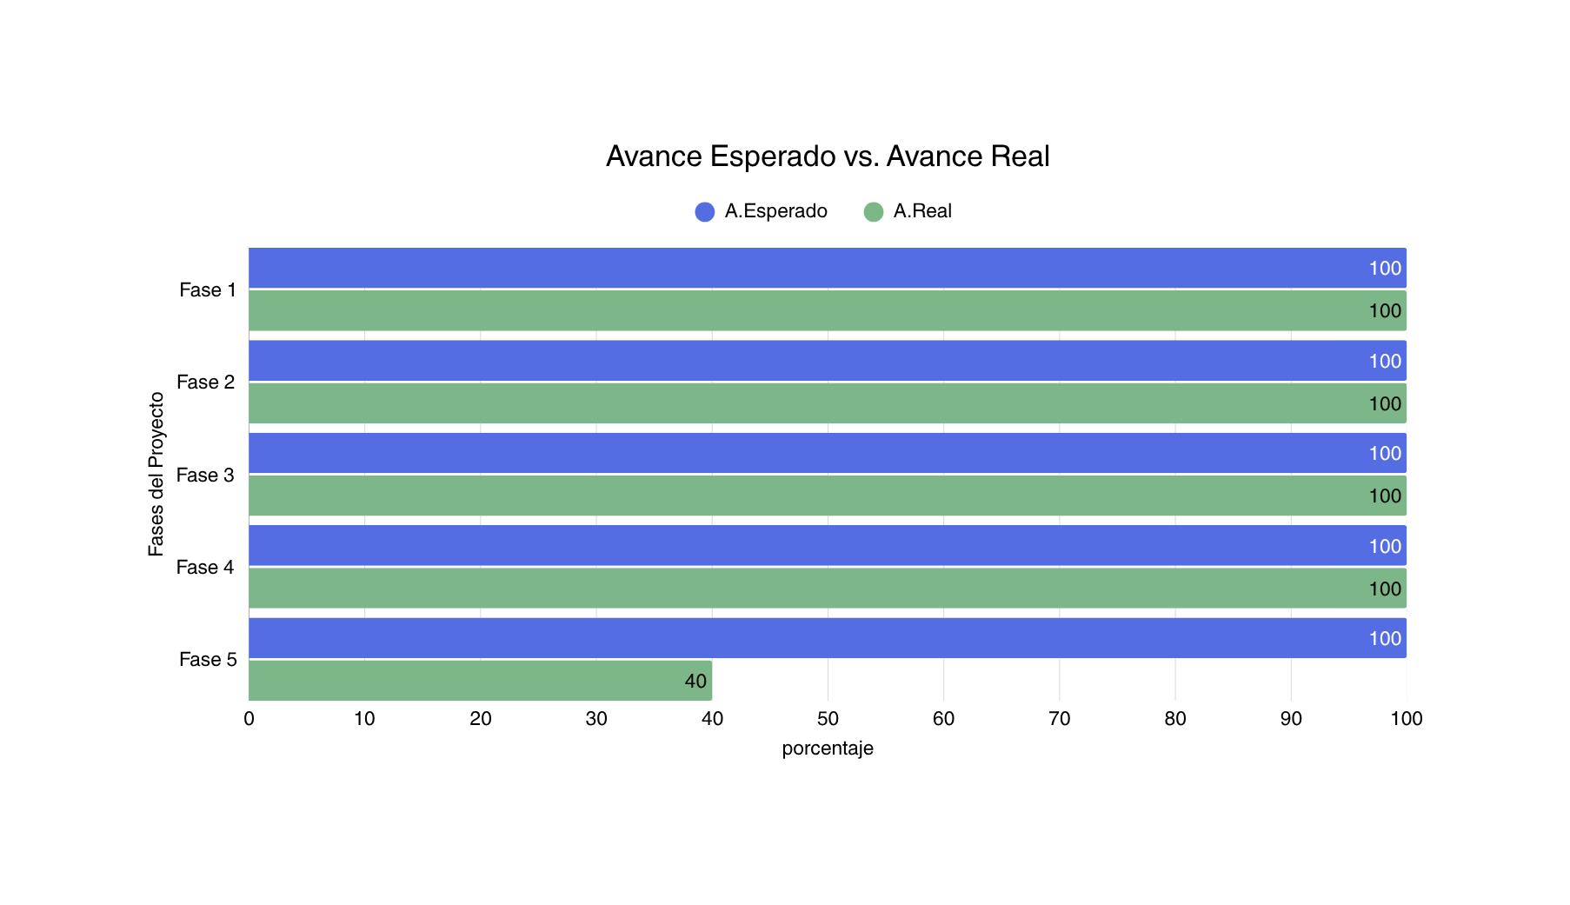
AVANCE
ESPERADO VS. AVANCE REAL
Semanas trabajadas / semanas planificadas
F1: 3 DE 4 SEMANAS
F2: 5 DE 5 SEMANAS
F3 y F4: 5 DE 5 SEMANAS
F5: 1 DE 2 SEMANAS

Slide 6
FASE 2 ANÁLISIS Y DISEÑO
Requiremientos del Stakeholder
Requerimientos del sistema
Requerimientos específicos del software
Los requerimientos de los stakeholders describen las necesidades de cada actor. (jefe de taller, mecánicos, recepcionistas, supervisores y guardias), enfocándose en trazabilidad, rapidez y control del ingreso de vehículos.
Los requerimientos específicos del software detallan las funciones técnicas y operativas (RF) y las características de calidad (RNF), como rendimiento, seguridad, usabilidad, disponibilidad, portabilidad.
Los requerimientos del sistema definen qué debe hacer la plataforma a nivel global: registrar ingresos, generar OTs, gestionar estados, manejar repuestos, emitir reportes, enviar notificaciones y asegurar seguridad y auditoría.
Elaboración de prototipos de interfaz (Mockups)
Elaboración BPMN to be - as is
Modelos y diagramas
Los mockups representan las pantallas preliminares del sistema, mostrando de forma visual cómo se verá y funcionará la plataforma. Permiten validar la estructura, navegación, distribución de elementos y alineadas con los requerimientos del proyecto.
Mapas de procesos actuales (as-is) y mejorados (to-be) que soporta el sistema.
Los diagramas UML (casos de uso y clases) representan las funciones y estructura lógica.
El modelado MER, modelo lógico y define la base de datos. En conjunto, estos artefactos entregan una visión completa, funcional y técnica del proyecto.

Slide 7

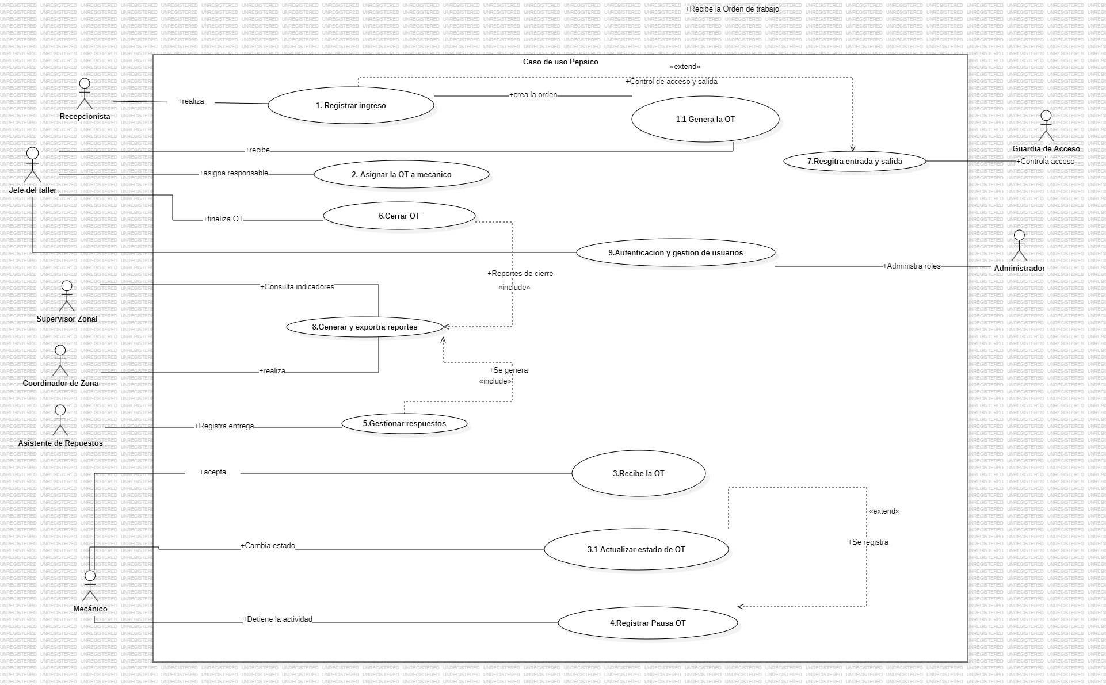
EVIDENCIAS CASO DE USO

Slide 8
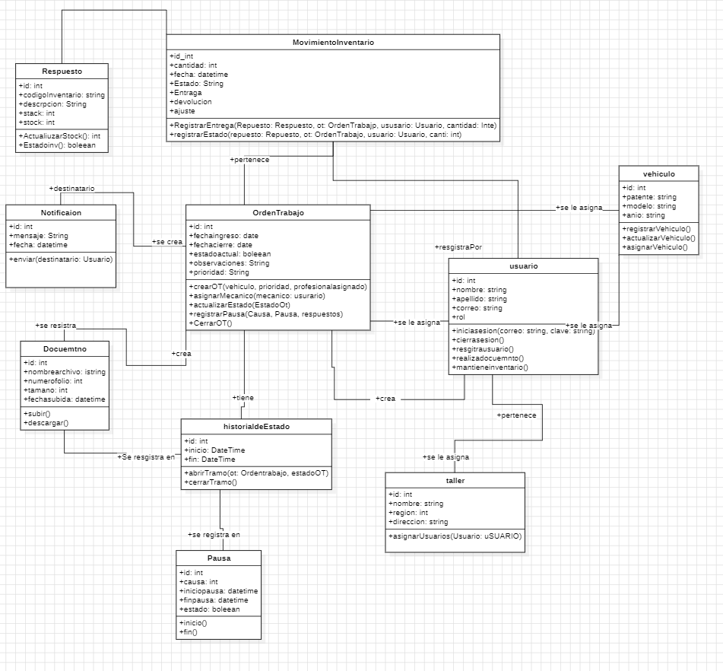
EVIDENCIAS DIAGRAMA DE CLASES

Slide 9
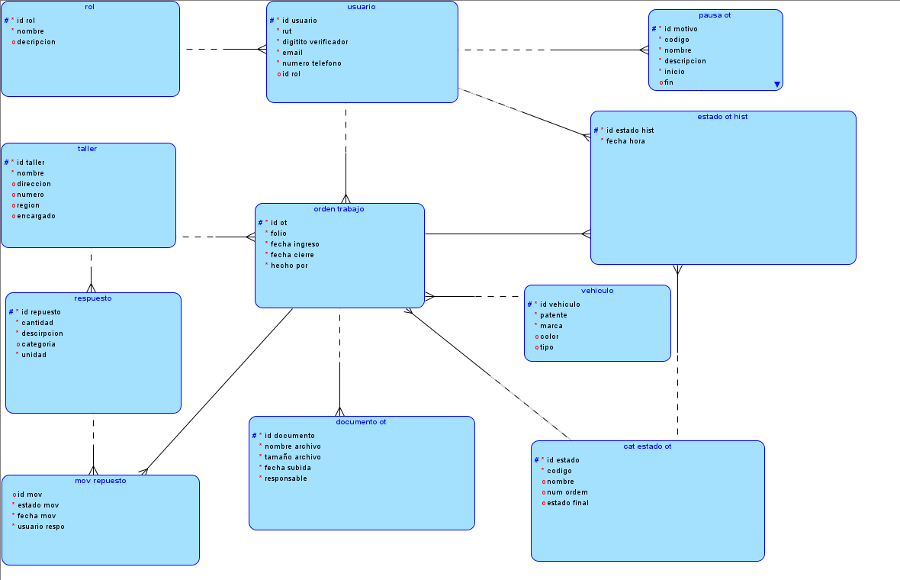
EVIDENCIAS DIAGRAMA DE ENTIDAD-RELACION

Slide 10
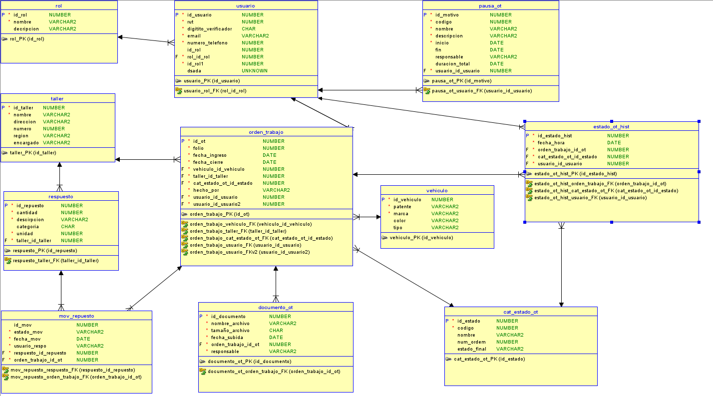
EVIDENCIAS MODELO RELACIONAL

Slide 11
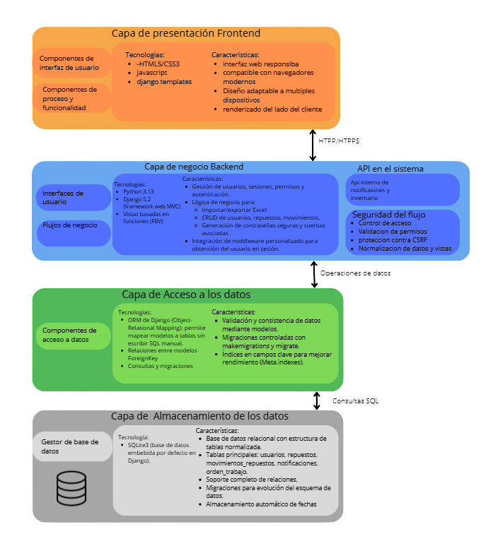
EVIDENCIAS DIAGRAMA ARQUITECTURA LOGICA

Slide 12
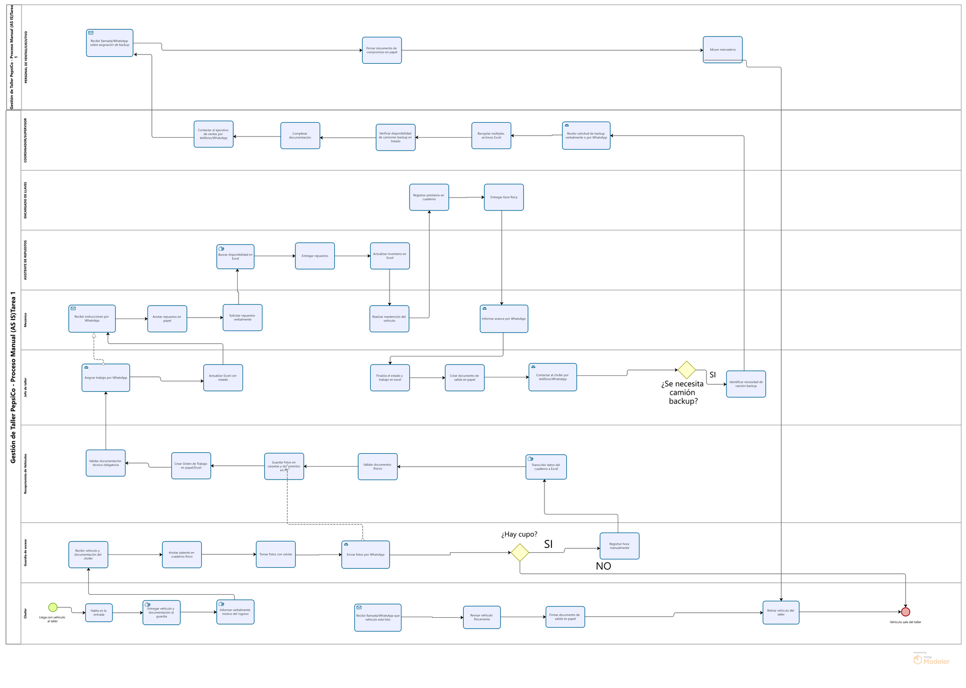
EVIDENCIAS BPMN AS-IS

Slide 13
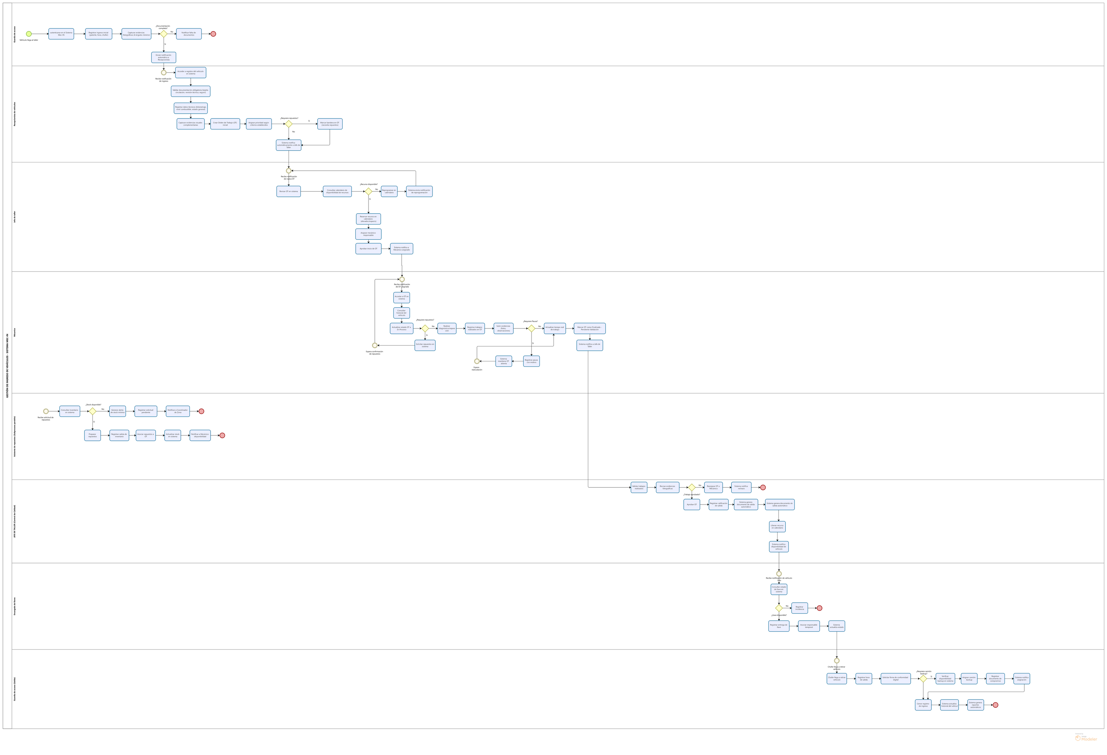
EVIDENCIAS BPMN TO-BE

Slide 14
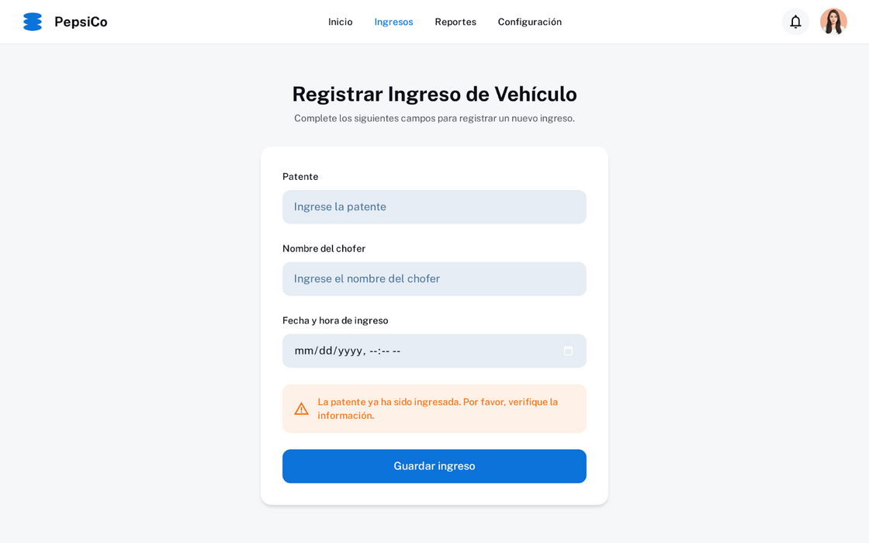
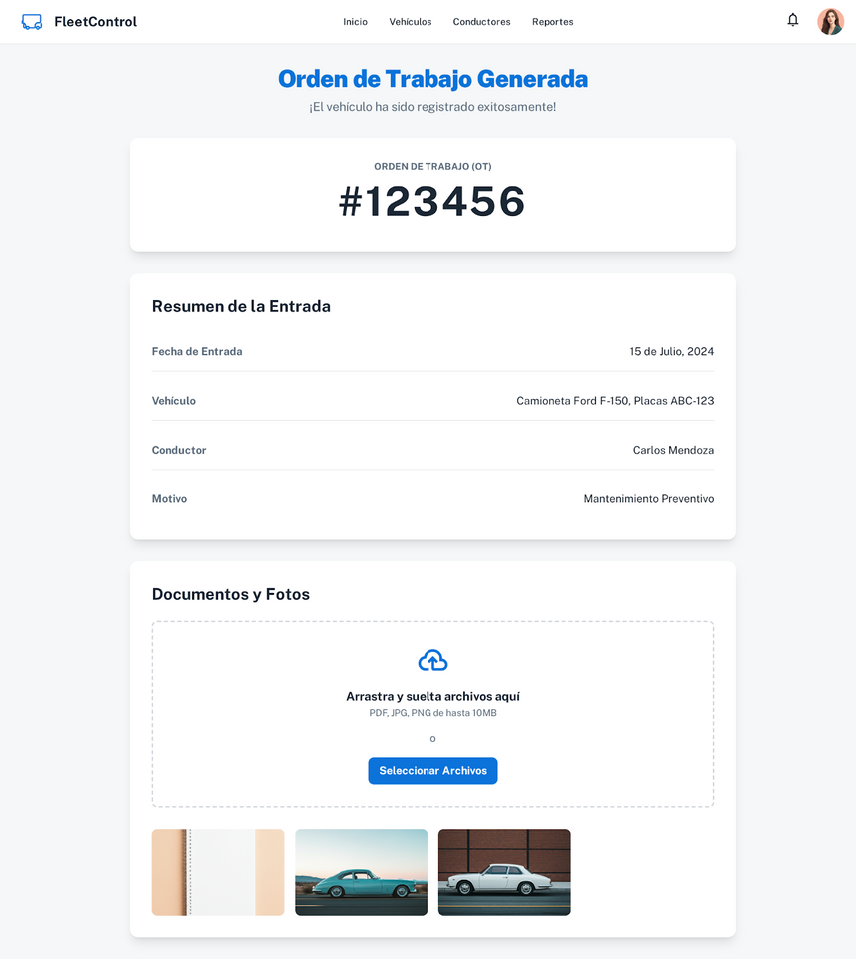
MOCKUPS
Módulo de Ingreso y asignación
01
02

Slide 15
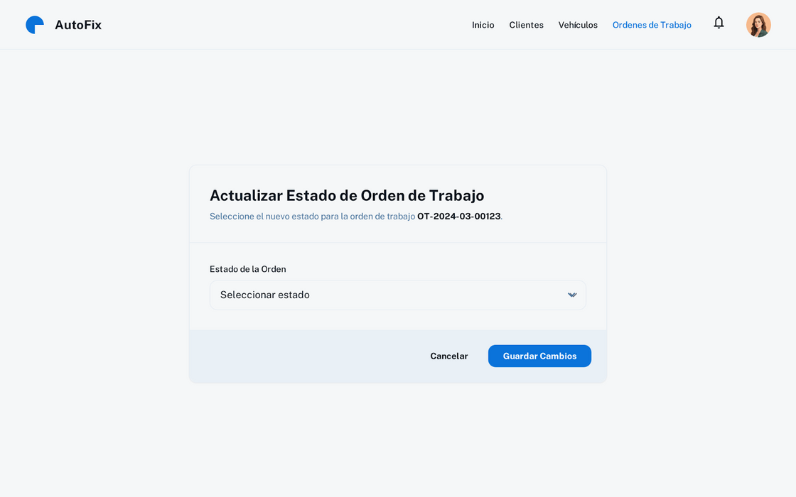
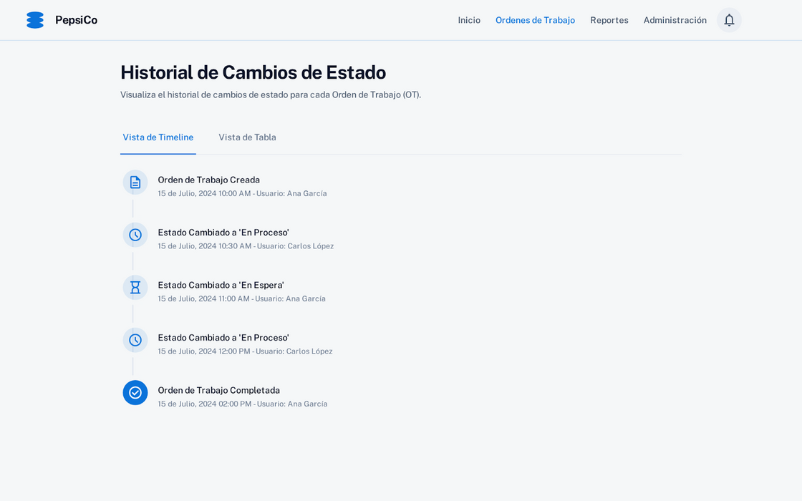
MOCKUPS
Módulo de Órdenes de Trabajo
01
02

Slide 16
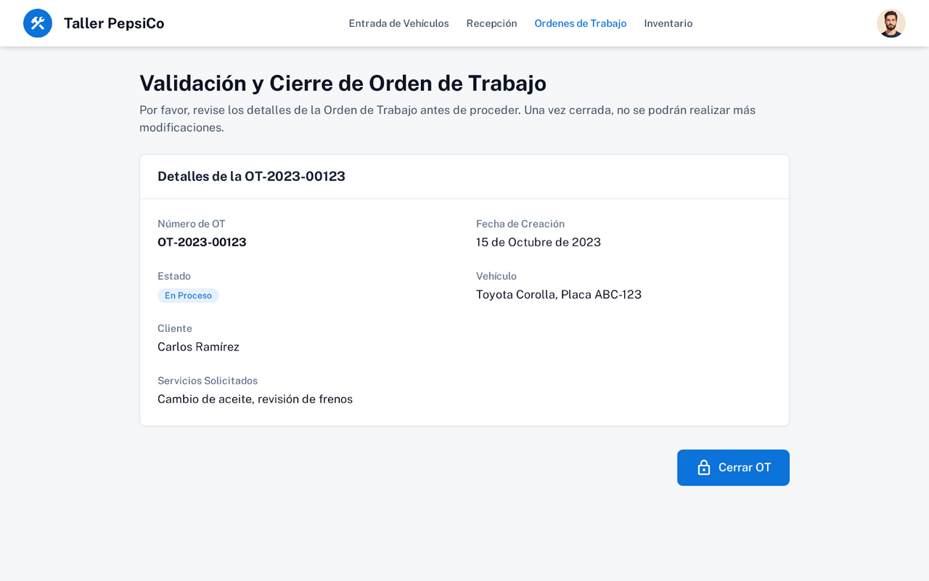
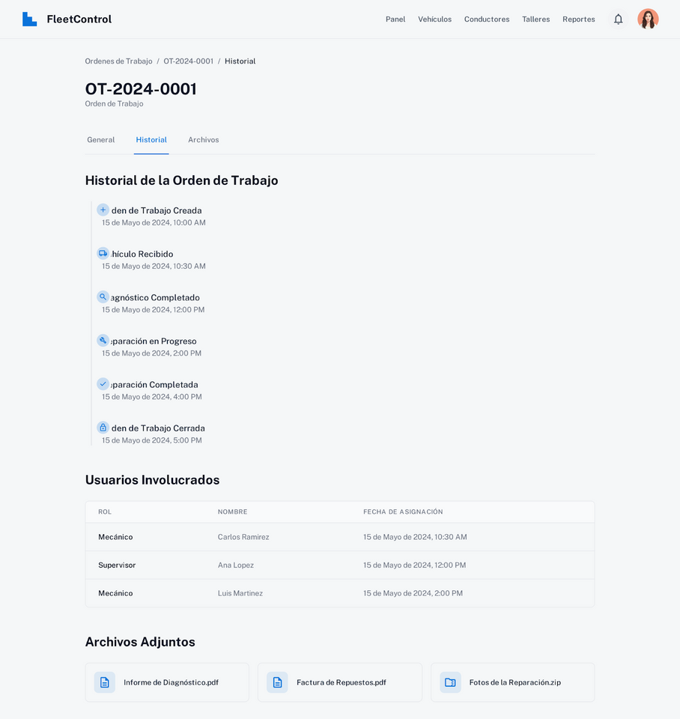
MOCKUPS
Módulo de Órdenes de Trabajo
03
04

Slide 17
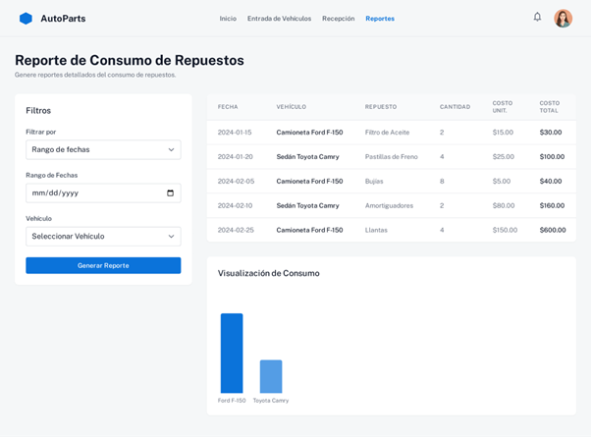
MOCKUPS
Módulo de repuestos
01

Slide 18
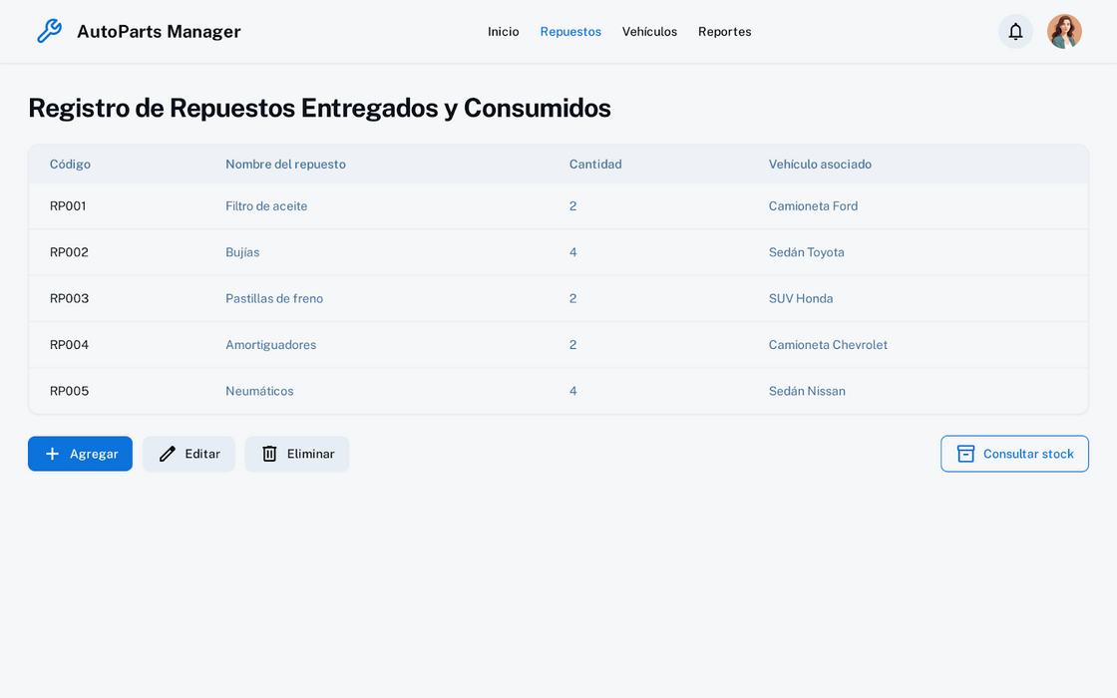
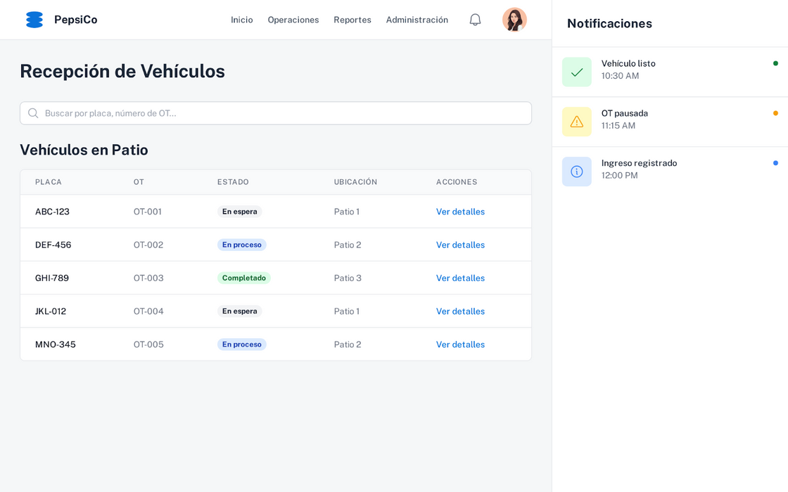
MOCKUPS
Módulo de Supervisión y Reportes
Módulo de Notificaciones
01
02

Slide 19
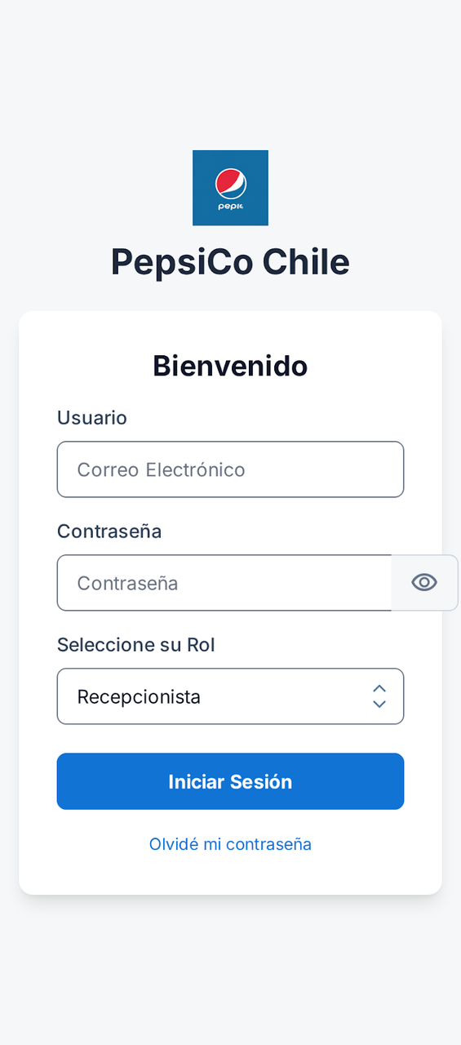
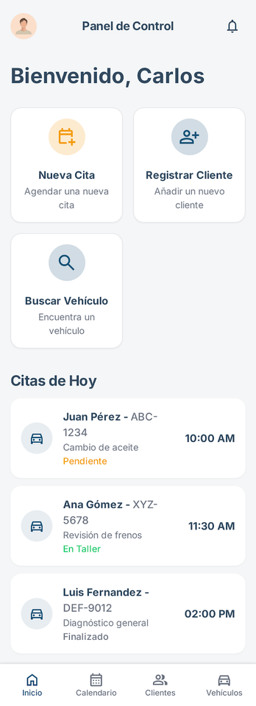
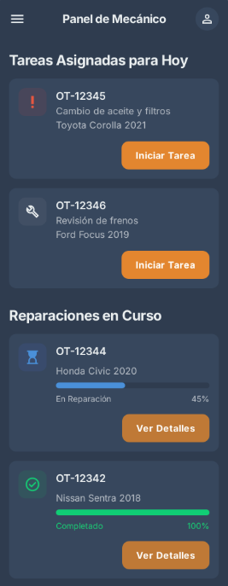
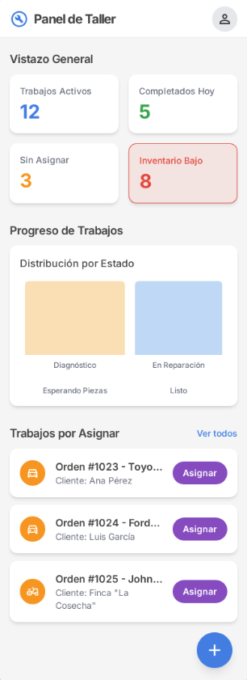
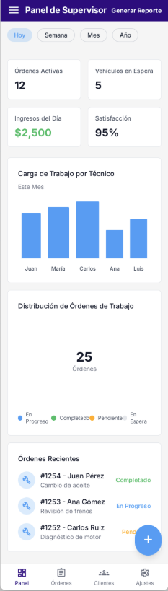
MOCKUPS
Módulo de Seguridad y Auditoría
Panel Recepcionista
Panel del Mecánico
Panel del Jefe de Taller
Panel de Supervisor

Slide 20
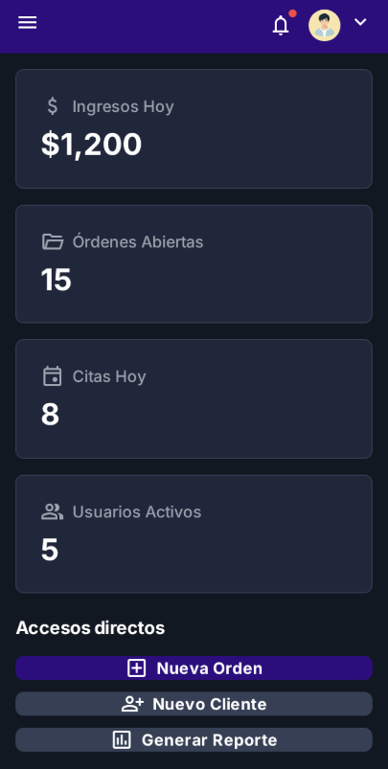
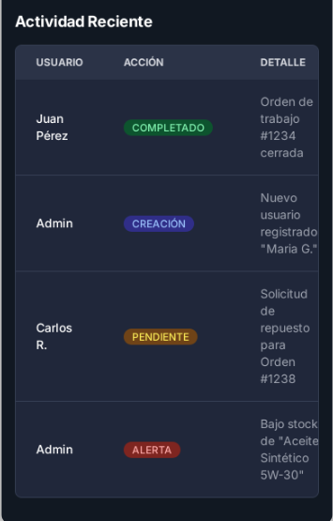
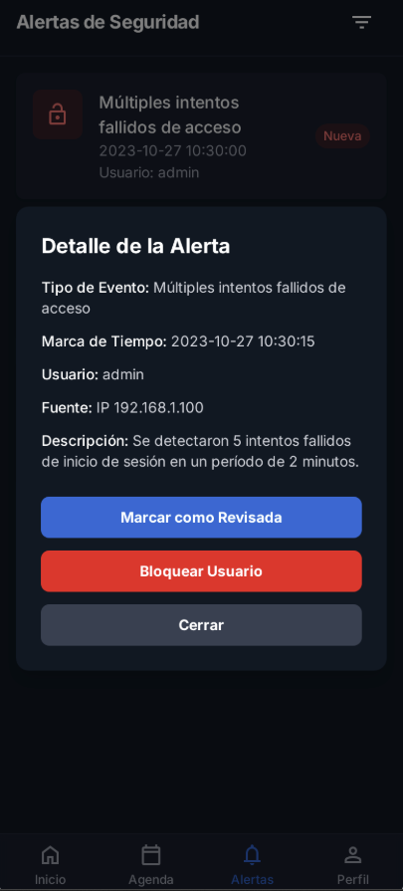
MOCKUPS
Módulo de Seguridad y Auditoría
Panel del Administrador
Panel del Administrador
Alerta del Sistema

Slide 21
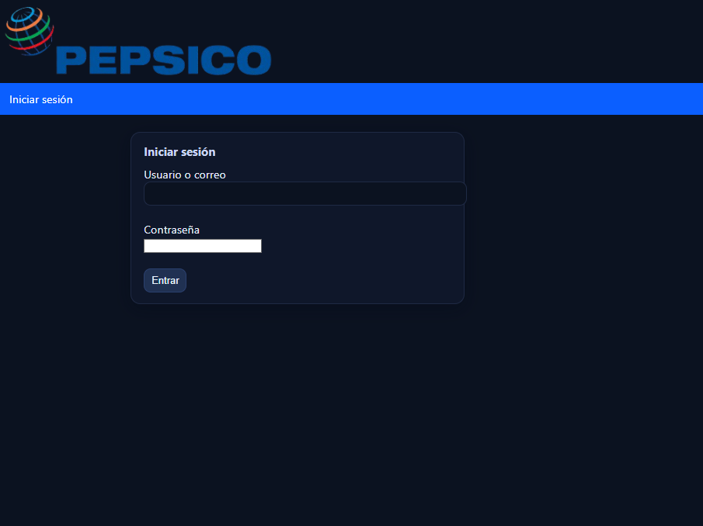
FASE 3 DESARROLLO- VISTA INICIAL
Vista que permite ingresar al usuario con su respectivo rol ya definido en el sistema

Slide 22
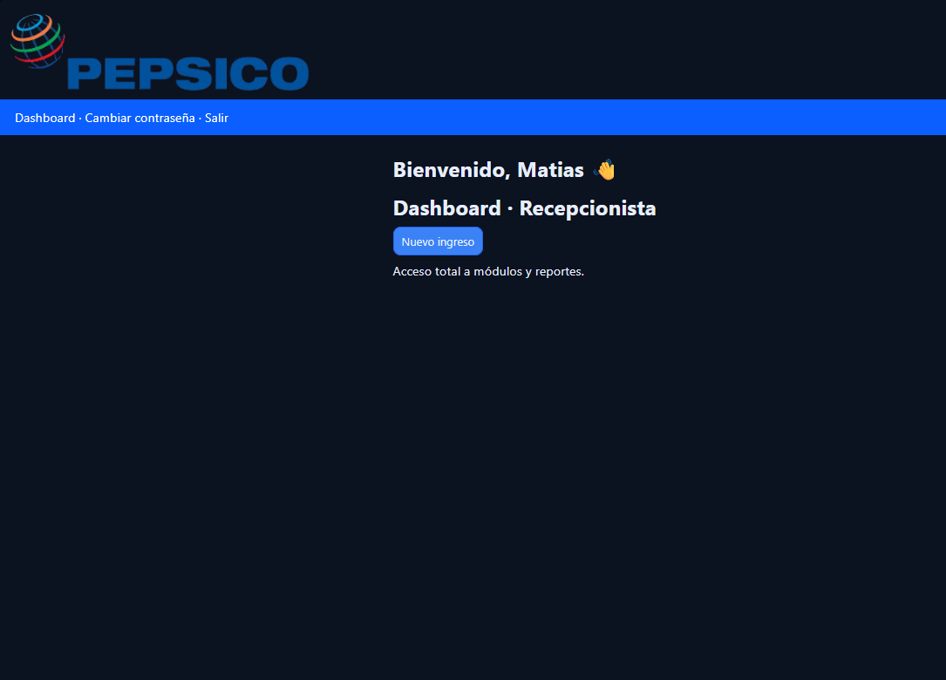
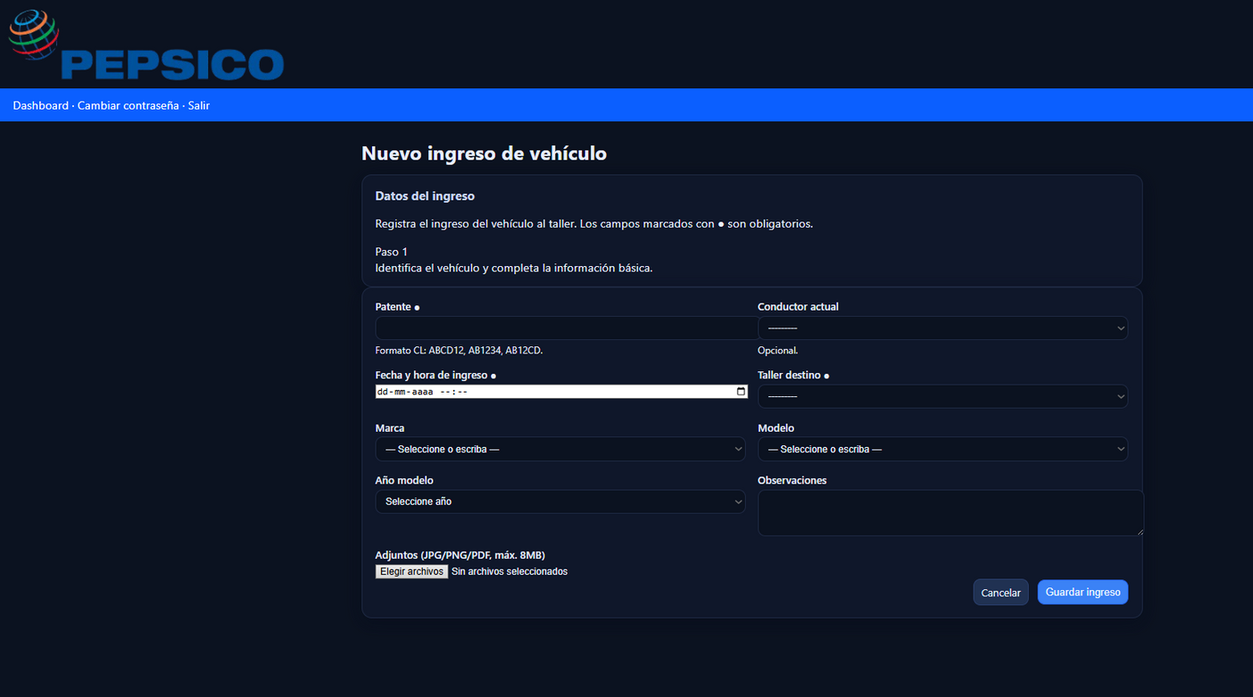
VISTA RECEPCION
Recepcionista o Guardia definido para solamente registrar con sus campos correspondientes cumpliendo los requisitos.

Slide 23
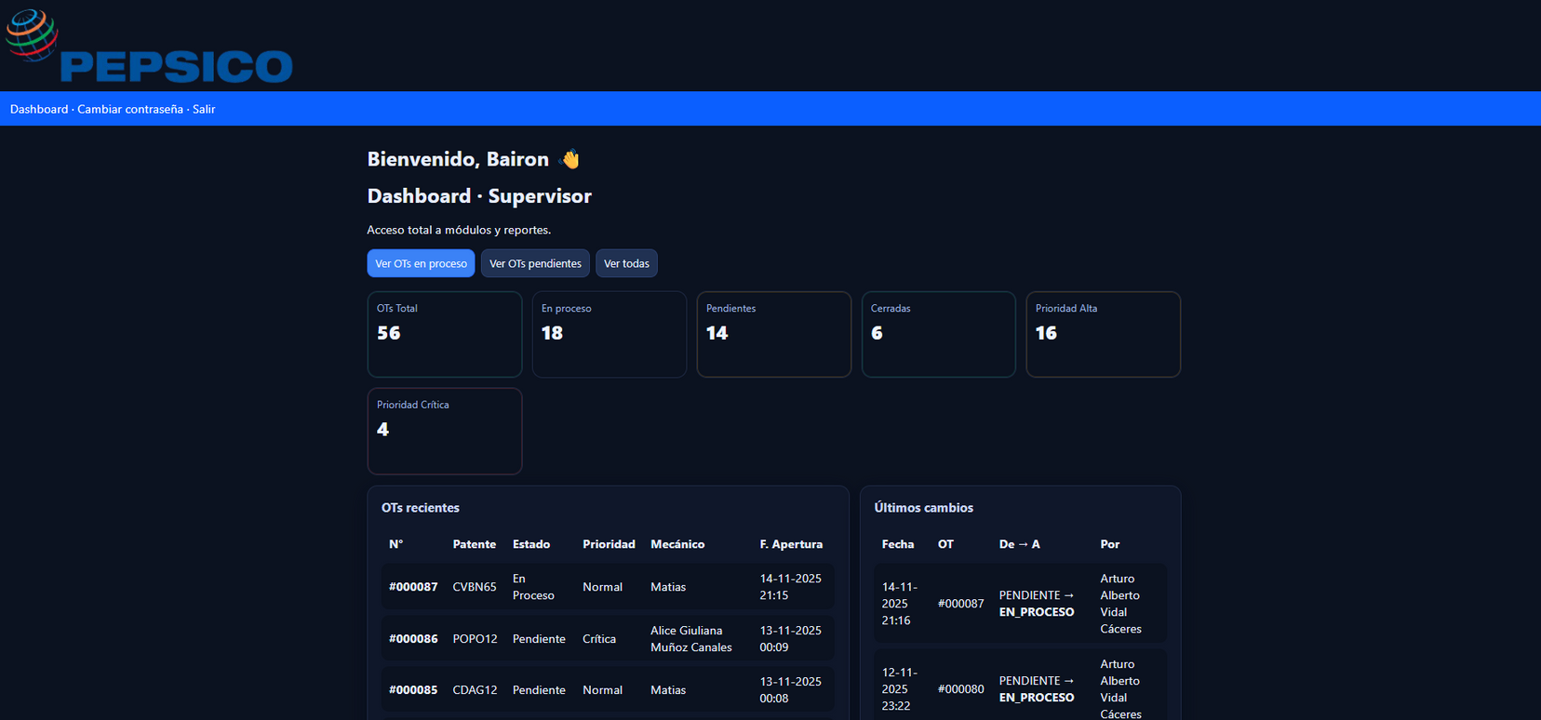
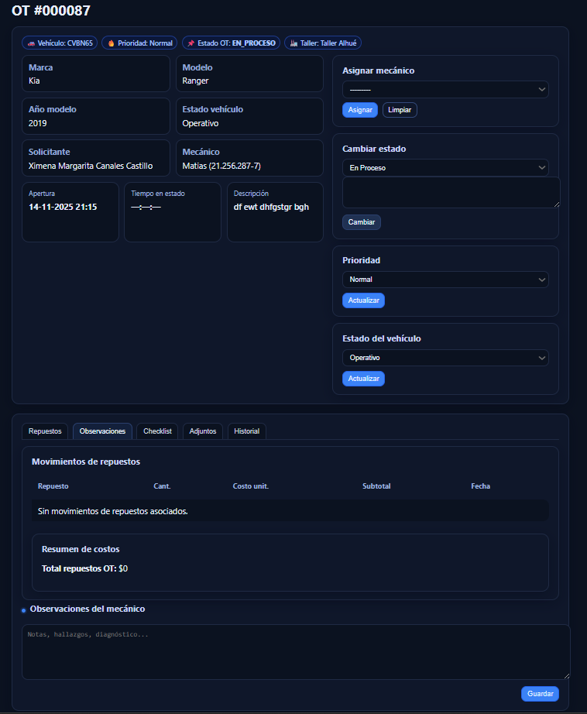
VISTA SUPERVISOR
Vista de supervisor donde ve todas las ots en proceso, pausadas y su estado.
Supervisor/jefe le llega solicitud de una OT nueva, donde el debe asignar un mecánico disponible donde puede ver campos de observación de la ot

Slide 24
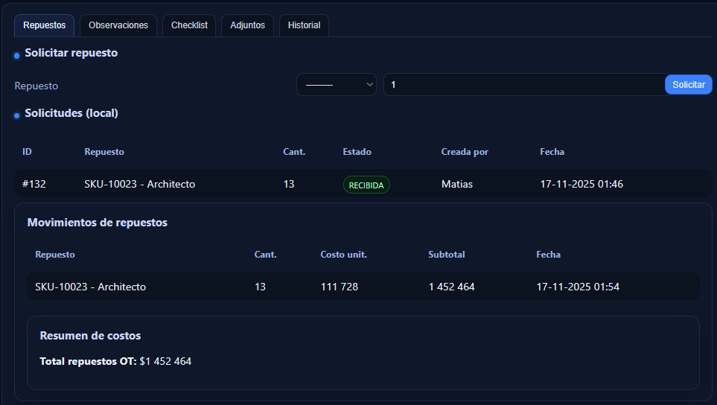
VISTA SUPERVISOR
Supervisor le llega notificación sobre todo los repuestos solicitados donde puede confirmar o rechazar

Slide 25
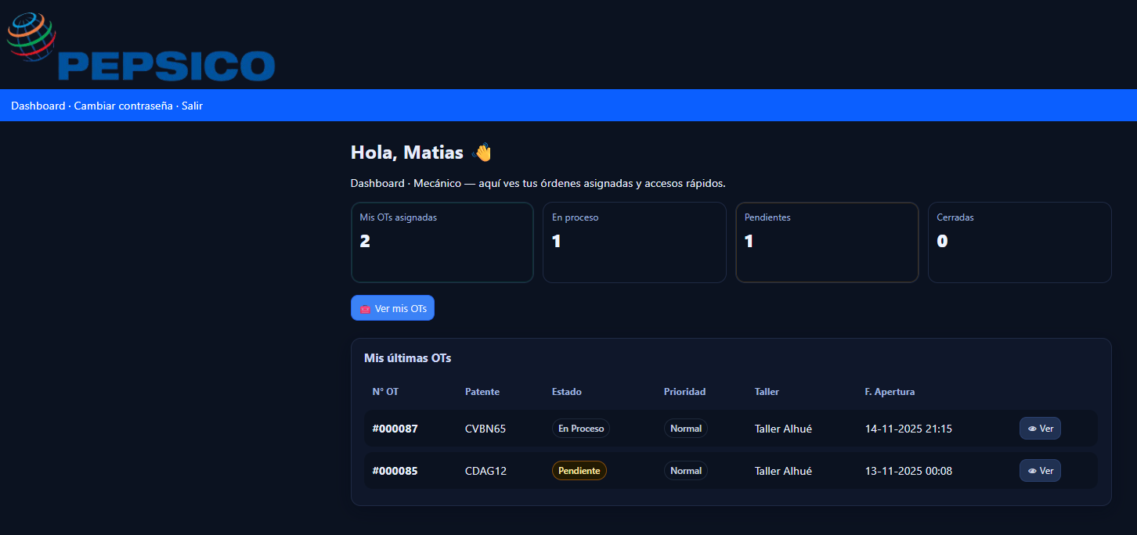
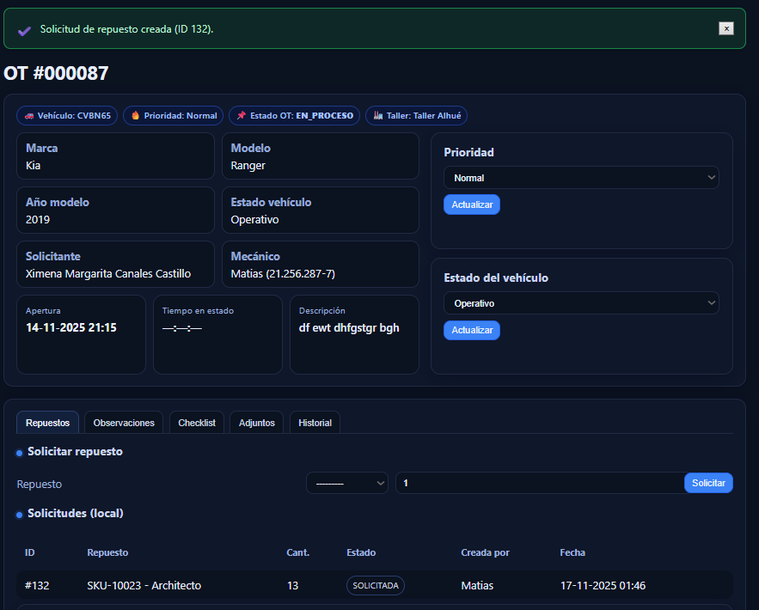
VISTA MECANICO
Vista mecanico donde se le asigna una ot nueva, puede gestionar prioridad, subir archivos ,solicitar repuestos que debe ser autorizados por Supervisores/Jefe y dar seguimiento de su trabajo

Slide 26
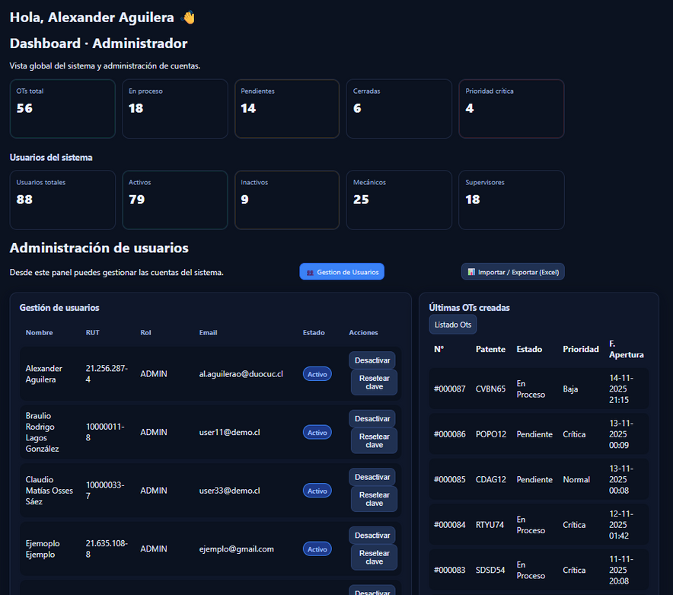
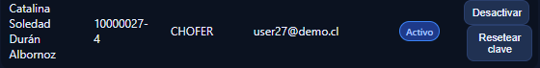
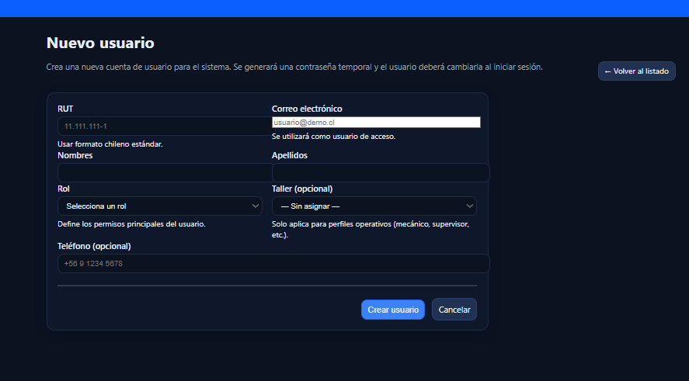
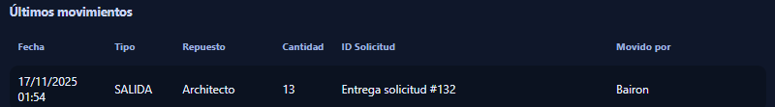
VISTA ADMINISTRADOR/JEFE
Vista de admin y jefe donde visualizan todo, gestionan usuario, ot procesadas,y stock y movimientos de repuestos

Slide 27
SISTEMA ETL (EXTRACT, TRANSFORM, LOAD):
Se incluyó un mecanismo de importación y exportación de datos en formato Excel para facilitar la carga inicial de información. Esta funcionalidad de ETL permite, por ejemplo, cargar en masa listas de usuarios, vehículos o repuestos al sistema a partir de plantillas Excel predefinidas, aplicando validaciones y limpieza de datos antes de almacenarlos

Slide 28
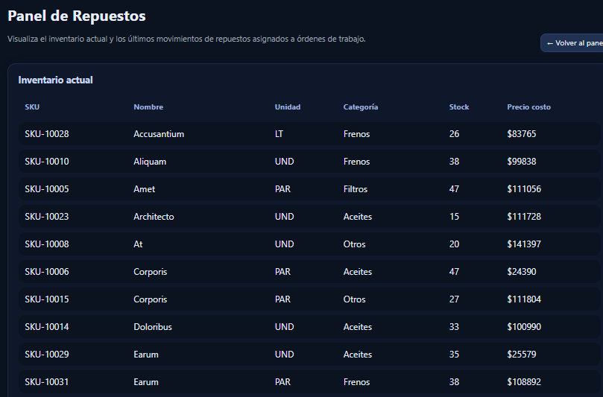
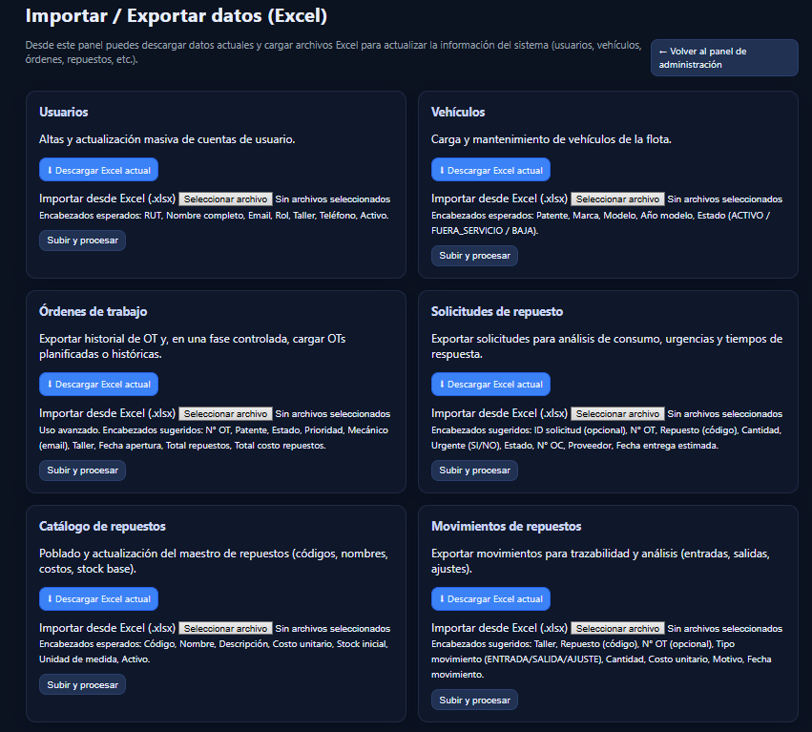
VISTA ADMINISTRADOR/JEFE
El sistema logra exportar e importar datos y tablas de la base de datos, donde se puede lograr actualizar la BD con solo exportar

Slide 29
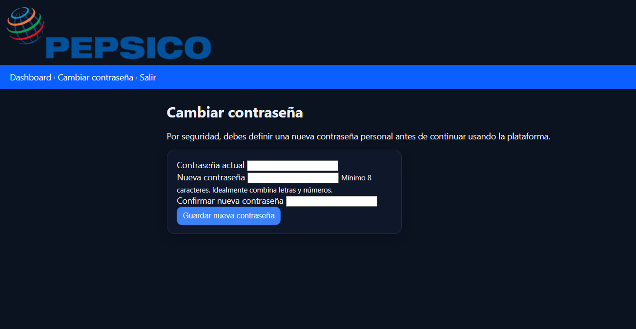
VISTA GESTION DE CONTRASEÑA
Cualquier usuario activo puede gestionar su contraseña en su dashboard

Slide 30
FASE 4 TESTING Y ASEGURAMIENTO DE CALIDAD
Objetivo: Validar la estabilidad, funcionamiento, seguridad y rendimiento de la plataforma desarrollada para la gestión de ingreso de vehículos al taller.

Slide 31




HERRAMIENTAS UTILIZADAS
OWASP ZAP
Grafana k6
Django Test Client y Django TestCase

Slide 32
HERRAMIENTAS UTILIZADAS
Django Test Client y Django TestCase:
pruebas unitarias del modelo y reglas de negocio.
pruebas de integración de vistas, permisos y flujos.
OWASP ZAP:
análisis de seguridad y vulnerabilidades OWASP.
Grafana k6:
pruebas de rendimiento, carga y estrés para medir estabilidad y latencia.

Slide 33
FASE 4 TESTING Y ASEGURAMIENTO DE CALIDAD
¿Por qué son importantes las pruebas?
Garantizan que la plataforma funcione correctamente antes de entregarla.
Identifican errores en reglas de negocio, permisos o validaciones.
Detectan vulnerabilidades que podrían comprometer datos sensibles.
Permiten evaluar la estabilidad con múltiples usuarios simultáneos.
Reducen riesgos en producción y aumentan la calidad del software.

Slide 34
PRUEBAS UNITARIAS
¿Qué validan?
Lógica interna del sistema
Reglas de negocio
Relaciones entre modelos
Unicidad de datos críticos
Ejemplos reales del proyecto
Validación de RUT único
Evita usuarios duplicados.
Cálculo correcto del total de OT
Verifica que repuestos + mano de obra = total OT.

Slide 35
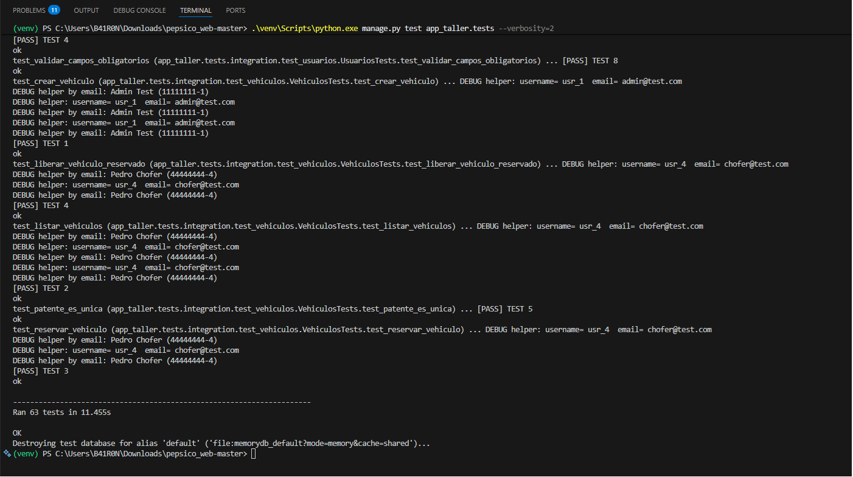
PRUEBAS UNITARIAS
Resultado global
✔ 63 pruebas unitarias ejecutadas y aprobadas
Cubre modelos: Usuario, Vehículo, OT, Estados, Repuestos, Reservas, Talleres
No se detectaron fallos en reglas de negocio ni cálculos internos

Slide 36
PRUEBAS INTEGRACIÓN
¿Qué validan?
Que los módulos funcionen CONECTADOS
Vistas ↔ modelos ↔ roles ↔ sesiones
Flujos completos entre distintos componentes
Ejemplos reales
Login → Home → OT por rol
Admin ve todas las OTs
Mecánico solo ve las asignadas
Crear OT requiere usuario autenticado
Redirige correctamente si no hay sesión

Slide 37
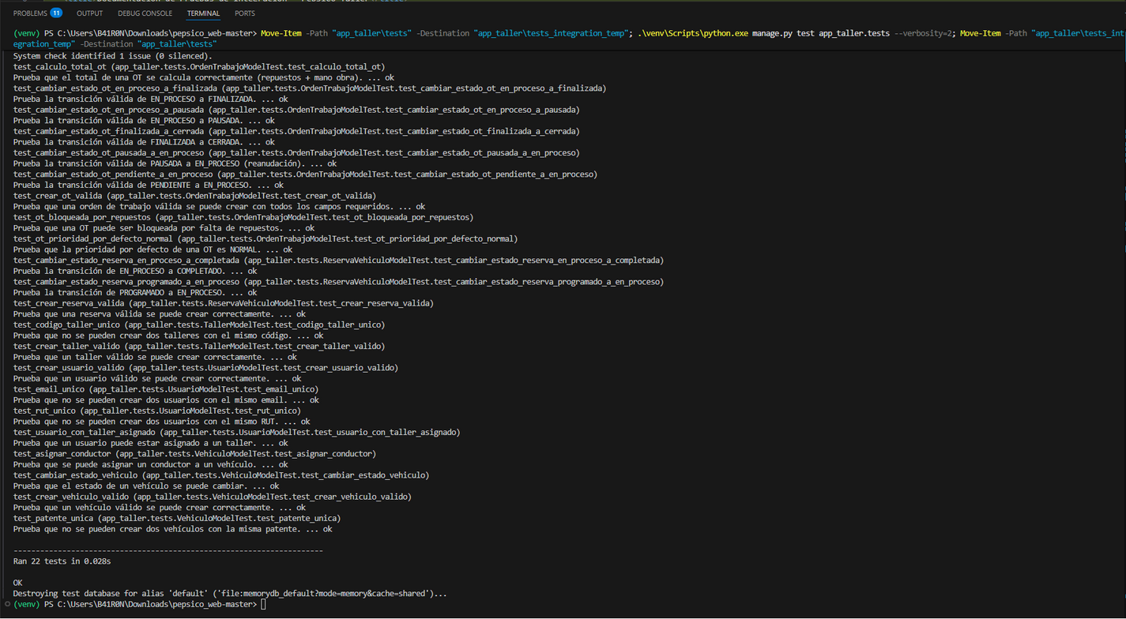
PRUEBAS INTEGRACIÓN
Resultado global
✔ 22 pruebas de integración ejecutadas — 100% aprobadas
Cubre módulos como: Autenticación, CRUD OT, Seguridad, Usuarios, Repuestos, Vehículos, Exportación y flujos E2E

Slide 38
PRUEBAS FUNCIONALES
¿Qué validan?
Que el sistema haga lo que debe hacer según los RF.
Ejemplos reales
Crear y finalizar una OT completa
Reservar un vehículo disponible
Agregar repuestos y recalcular totales
Exportar ordenes a Excel

Slide 39
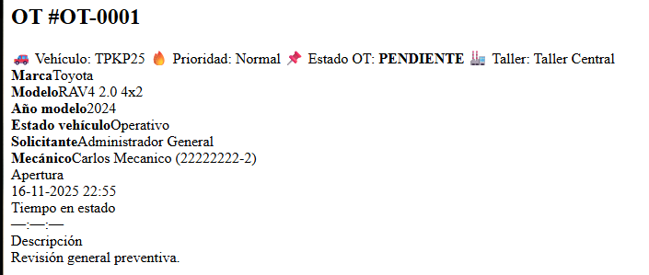
PRUEBAS FUNCIONALES
Resultado global
✔ Todos los flujos funcionales clave fueron validados exitosamente

Slide 40
PRUEBAS DE SEGURIDAD
(OWASP ZAP)
¿Qué validan?
Configuración segura de cabeceras
Manejo correcto de cookies
Posibles puntos de XSS
Exposición de información sensible
Ejemplos reales
Falta de Content-Security-Policy (CSP)
Cookie sin flag HttpOnly

Slide 41
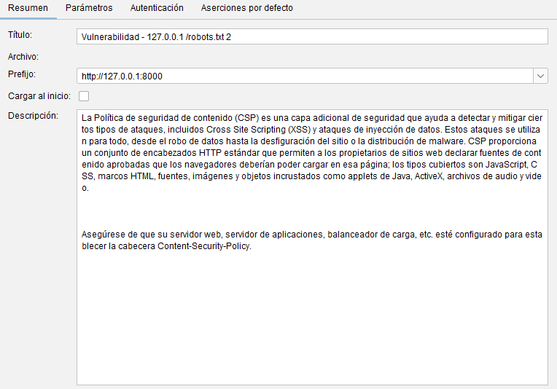
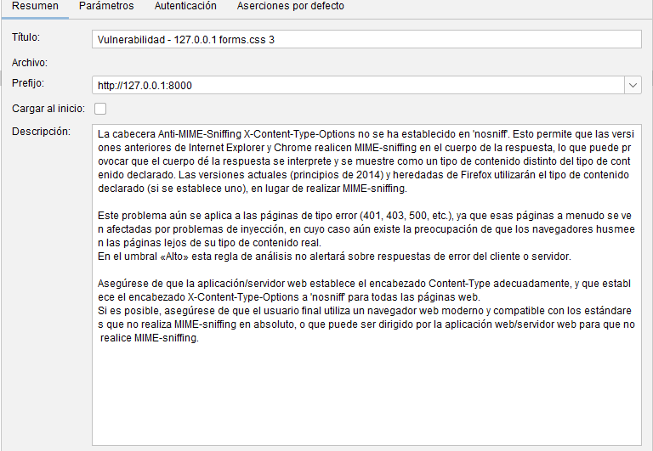
PRUEBAS DE SEGURIDAD
(OWASP ZAP)
Resultado
0 vulnerabilidades críticas
Varias advertencias corregibles en producción

Slide 42
PRUEBAS DE RENDIMIENTO (K6)
¿Qué validan?
Tiempos de respuesta
Latencia p95
Estabilidad con usuarios simultáneos
Ejemplos reales
/home con 10 usuarios virtuales
→ p95 de solo 4 ms
/login bajo carga media
→ Estable, sin caídas

Slide 43
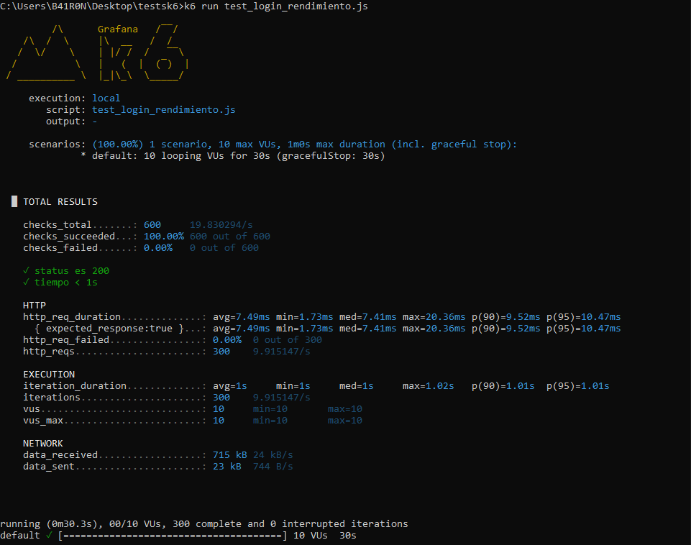
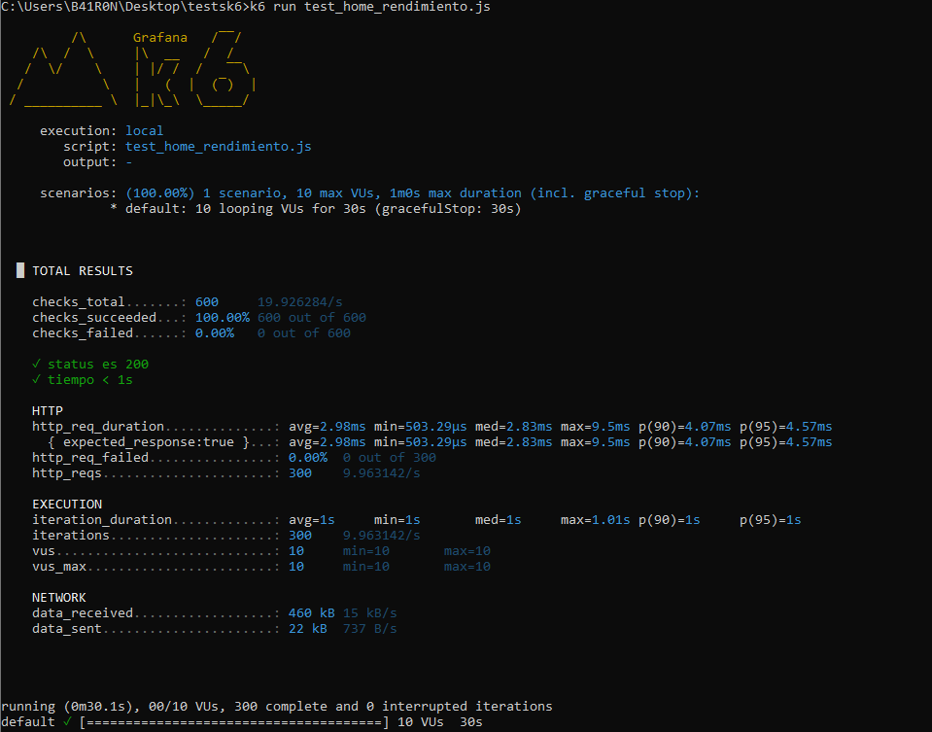
PRUEBAS DE RENDIMIENTO (K6)
Resultado
Tiempos muy bajos en endpoints principales
Rendimiento excelente en condiciones normales

Slide 44
PRUEBAS DE CARGA (K6)
Escenario real
30 VUs durante 1 minuto
Resultados
p95 bajo 12 ms
0.6% de errores por reinicio del servidor (normal en dev)
Sin degradación del sistema

Slide 45
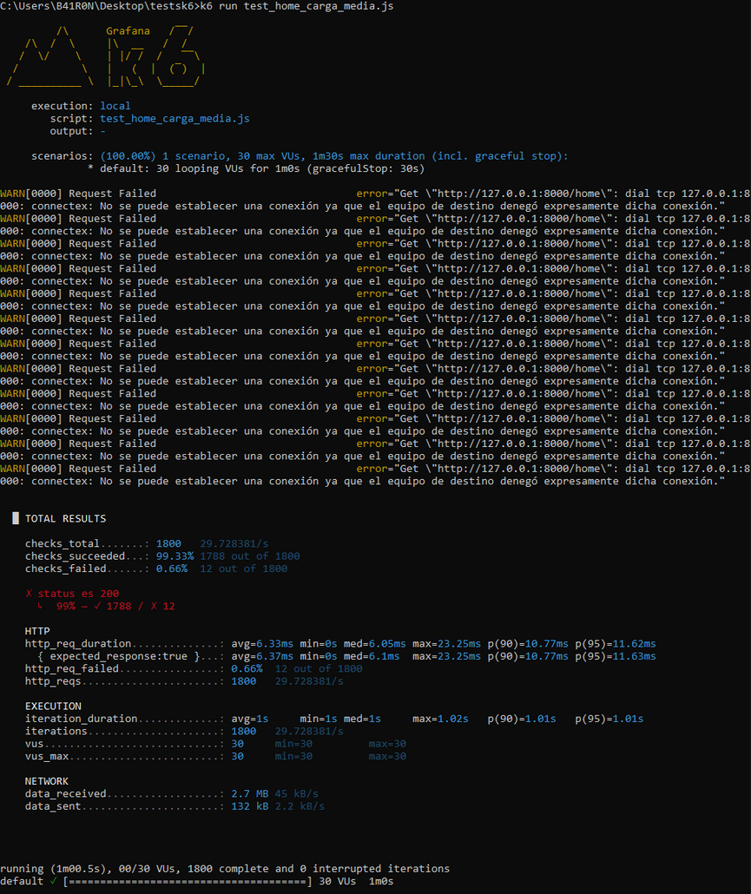
PRUEBAS DE CARGA (K6)

Slide 46
PRUEBAS DE ESTRÉS (60 VUS)
¿Qué validan?
Límite máximo antes de fallar
Estabilidad extrema
Respuesta bajo alta presión
Resultado real
/home respondió con 0% de errores
p95 ≈ 4.81 ms
El sistema resistió el estrés completamente

Slide 47
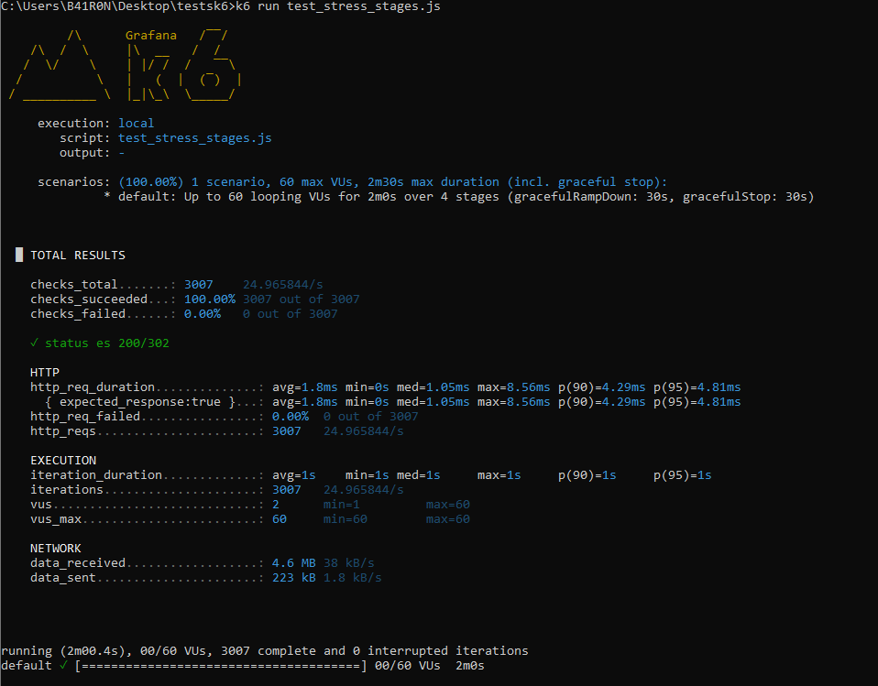
PRUEBAS DE ESTRÉS (60 VUS)

Slide 48
CONCLUSIONES DEL TESTING
Resultados generales
✔ 100% de pruebas unitarias aprobadas
✔ 100% de pruebas de integración aprobadas
✔ Seguridad: sin vulnerabilidades críticas
✔ Rendimiento: p95 siempre bajo 15 ms
✔ Soporte hasta 60 usuarios concurrentes
✔ Flujos completos (E2E) validados correctamente
El sistema cumple con los requerimientos funcionales, no funcionales, de seguridad y rendimiento establecidos, demostrando un comportamiento estable, consistente y apto para una implementación progresiva.

Slide 49

ISSUES, FACILITADORES Y AJUSTES
dificultades
Facilitadores
Ajustes
Migración a un entorno de producción real
Funcionalidades pendientes o mejoras funcionales (integrando PowerBI u otra herramienta de analytics)
División clara de roles (PM, Desarrollador, QA).
Uso de herramientas colaborativas: GitHub, VSCode, Trello.
Plan de implantación y soporte.
Manuales de usuario y administrador.

Slide 50
CONCLUSION
Se logró desarrollar un MVP funcional que digitaliza el proceso de recepción y gestión de vehículos en taller, cumpliendo con los objetivos propuestos de centralización de información, reducción de tiempos y mejora en la trazabilidad. A través de esta presentación se han detallado las características implementadas desde la autenticación por roles, pasando por la gestión completa de órdenes de trabajo con documentos y notificaciones, hasta la obtención de reportes ejecutivos así como la arquitectura tecnológica que lo sustenta y las pruebas que avalan su correcto funcionamiento.

Slide 51
MUCHAS GRACIAS

